Slide 1
오픈소스시스템활용 스마트서비스제품개발프로젝트
1조

Slide 2
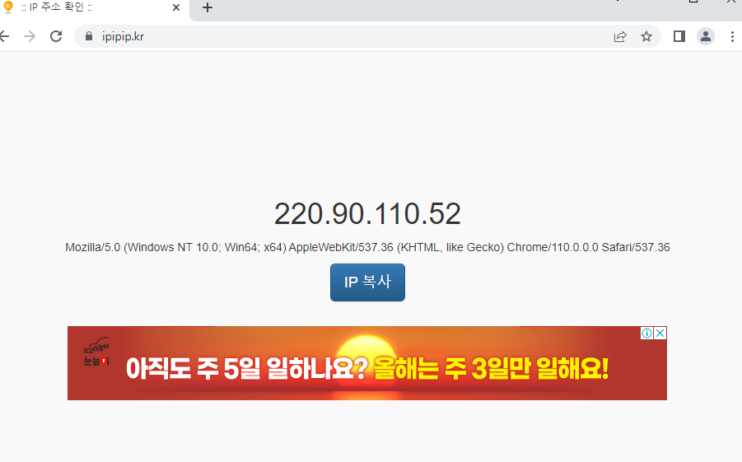
1주차 – 기본 기획
사용자의 ip주소를 알려주는 프로그램
서버를 구축하고 도메인을 받은 후 html을 이용해서 홈페이지를 만든 뒤 자신의 ip를 알려준다.
Css나 디자인적인 요소, 추가적인 소스 등은 구글, github등의 요소를 통해서 홈페이지를 좋게 꾸민다.

